Slide 1








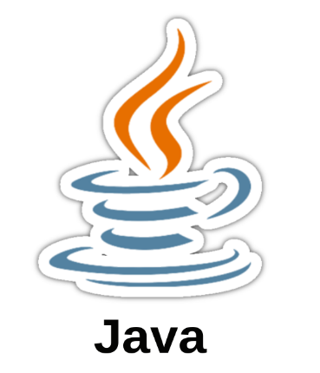



“Java”
ReactJS
Prof.º
Alexandre Gomes
>alexandre.silva251@fatec.sp.gov.br
>(16) 99201-1010

Slide 2
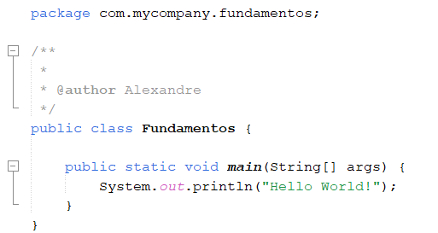
Hello word em JAVA
p63

Slide 3
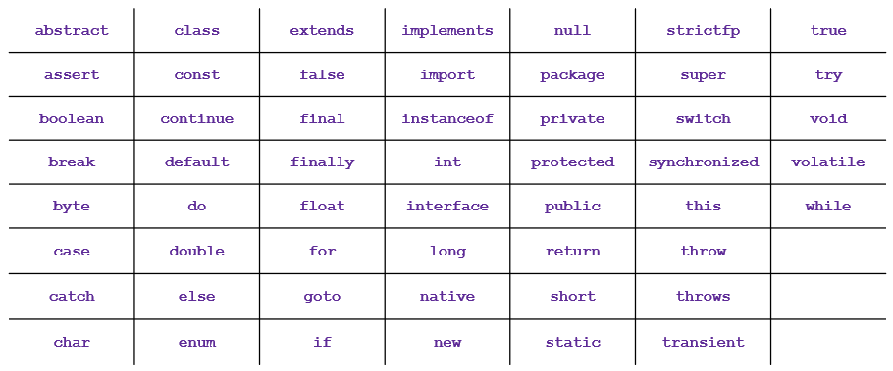
Palavras-Chaves do JAVA
O Java possui 53 palavras-chaves e palavras reservadas:

Slide 4
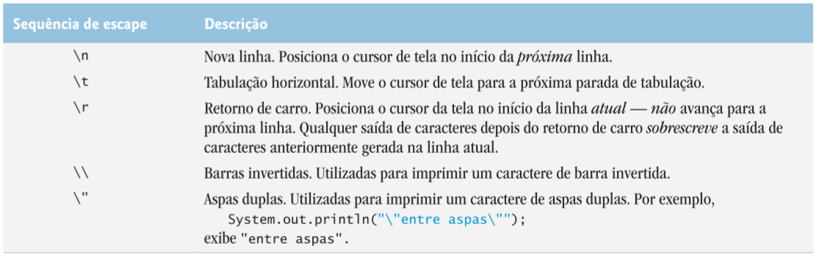
Algumas sequências de escape comuns.

Slide 5
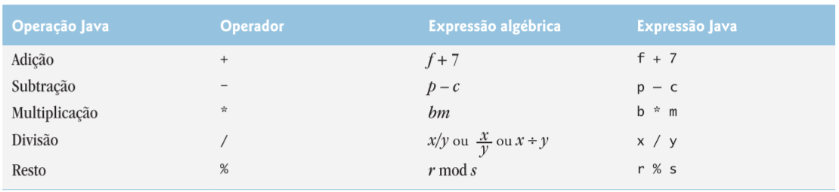
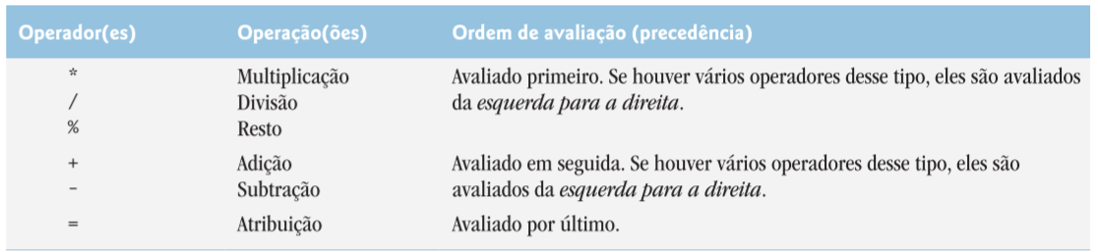
Aritmética

Slide 6
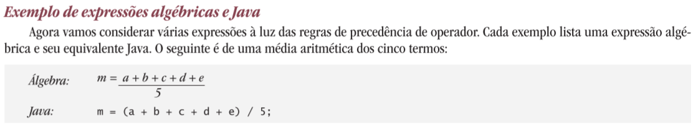
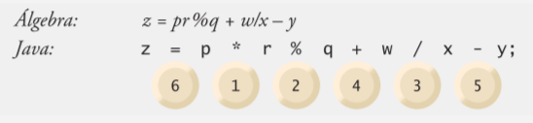

Slide 8


Slide 9
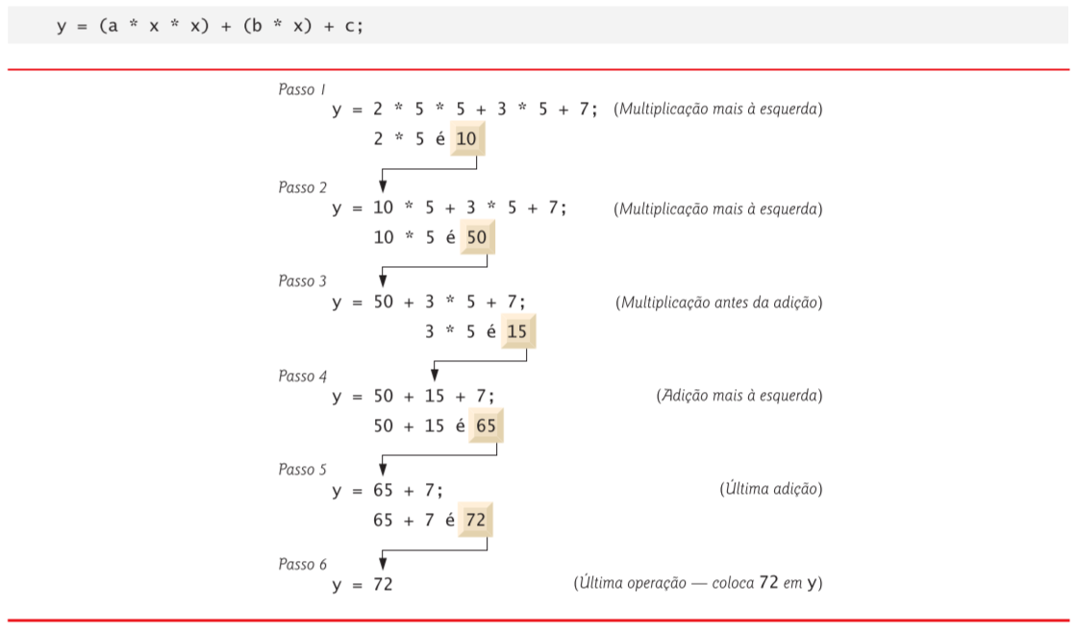

Slide 10
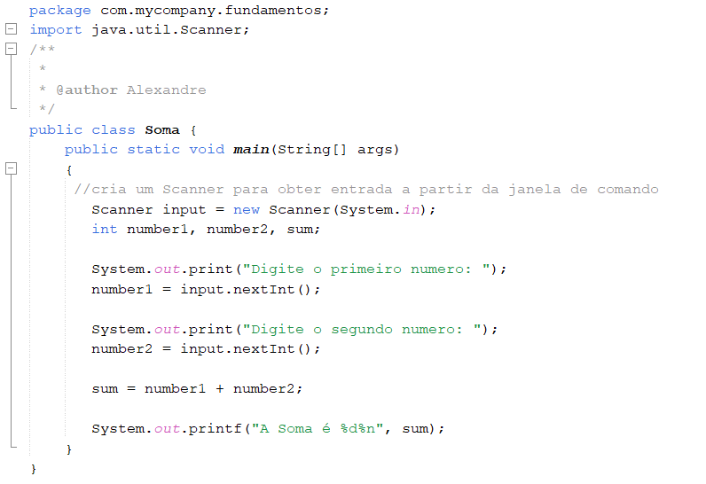
SOMA

Slide 11
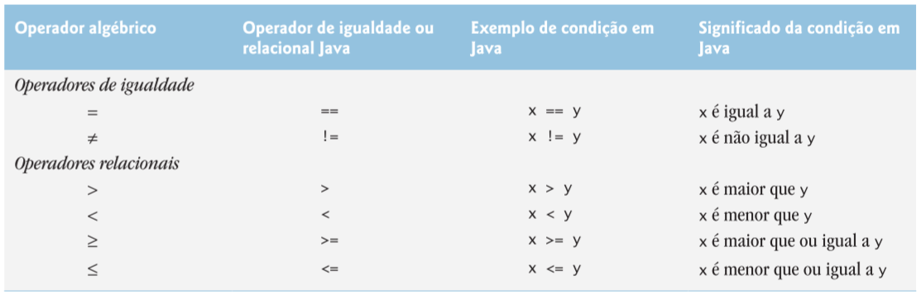
Tomada de decisão: operadores de igualdade e operadores relacionais
79/970

Slide 12
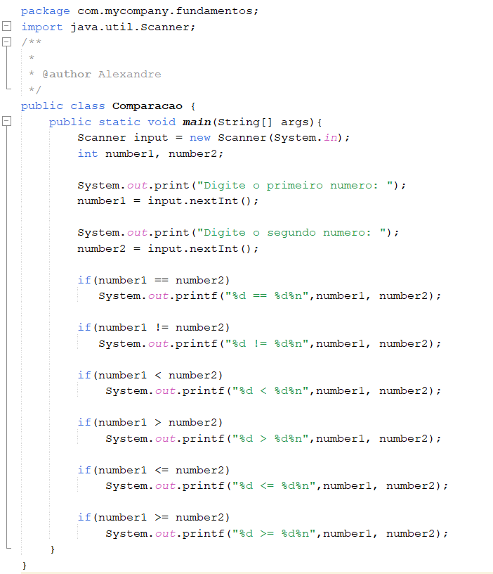
COMPARAÇÕES

Slide 13
EXERCÍCIO
Elabore um programa que receba do usuário três números, calcule o produto desses números e imprima.

Slide 14
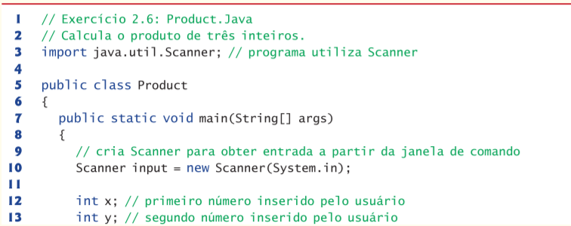
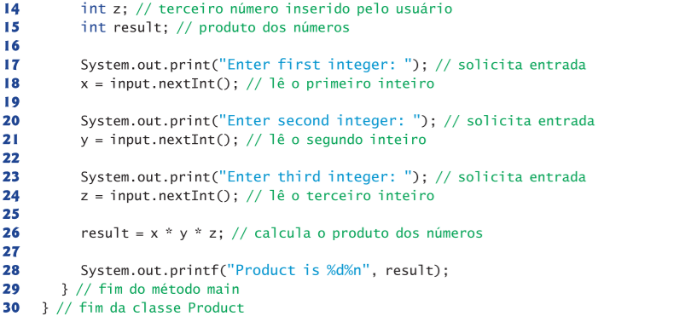

Slide 15
Escreva um aplicativo que exiba os números 1 a 4 na mesma linha, com cada par de adjacentes separados por um espaço. Use as seguintes técnicas:
Uma instrução System.out.println.
Quatro instruções System.out.print.
Uma instrução System.out.printf.

Slide 16
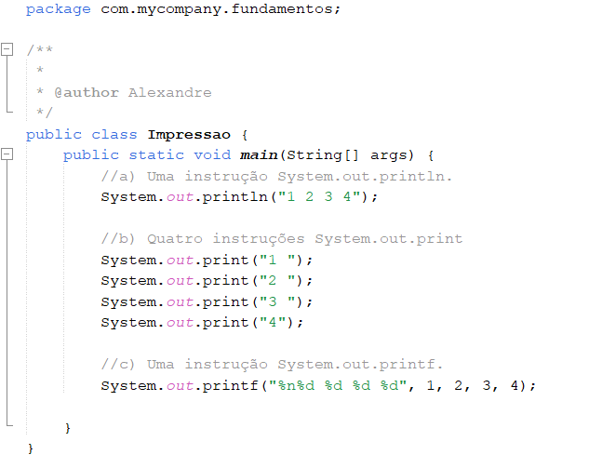

Slide 17
Variáveis de instância, métodos set e métodos get

Slide 18
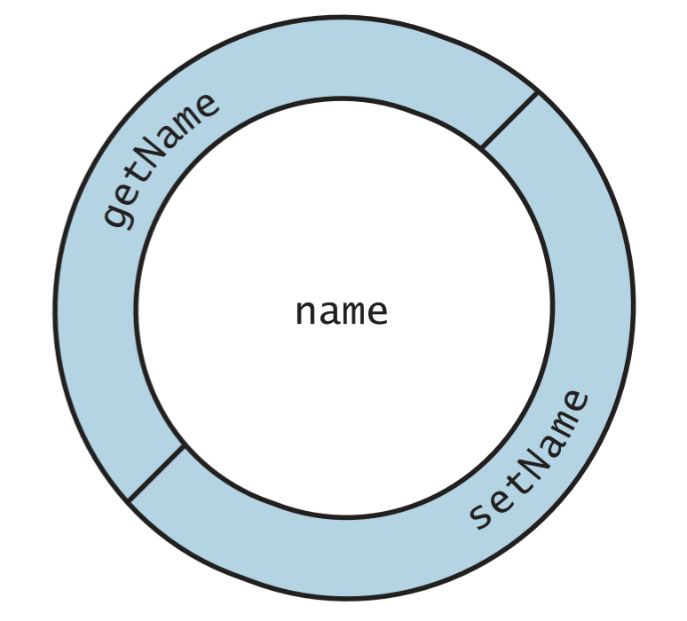
Visualização conceitual de um objeto com dados encapsulados

Slide 19
Inicialização de objetos com construtores
Ao declarar uma classe, você pode fornecer seu próprio construtor a fim de especificar a inicialização personalizada para objetos de sua classe. Por exemplo, você pode querer especificar um nome para um objeto “qualquer” quando ele é criado, como na linha abaixo:
Account account1 = new Account(“Alexandre");

Slide 20
Utilizando estrutura de repetição
Tem-se um conjunto de dados contendo a altura e o sexo “M” Masculino e “F” Feminino de 5 pessoas. Fazer um programa em JAVA que calcule e escreva:
a) A maior e a menor altura do grupo;
b) A média de altura dos homens;
c) A quantidade de mulheres.

Slide 21
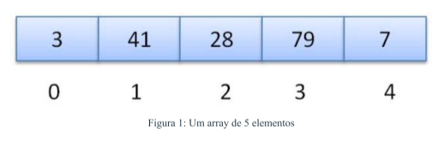
O que são Arrays?

Slide 22
O que são Arrays?
Declaração em JAVA
tipo[ ] nomeDoArray = new tipo[tamanhoDoArray];
Int[ ] numero = new int[10];
String[ ] nome = new String[5];

Slide 23
VER AULA DE ARRAY PDF

Slide 24
O que são Arrays?
Aplicando Array
O usuário informa 5 números que são armazenados em um Array. Em seguida, o programa imprime os números informados e calcula a média deles. O programa deve usar a classe Scanner para ler os números informados pelo usuário.

Slide 25
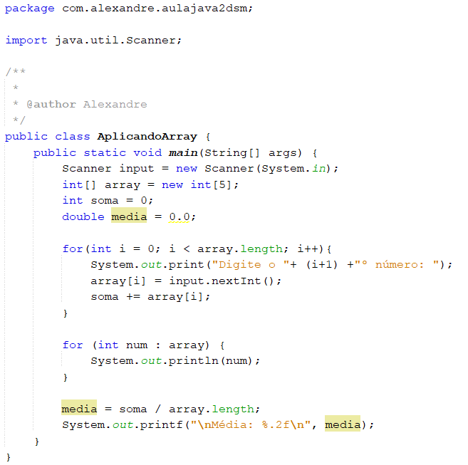

Slide 26
